Slide 1
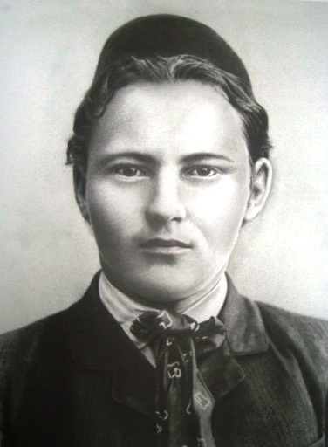
Г.Тукай турында язучылар

Slide 2
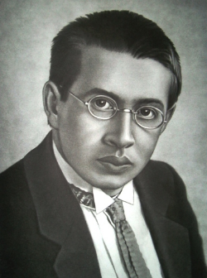
Фатих Әмирхан
Аны халык бик яшьләй үз шагыйре итеп таныды; аны аңлады, ул җырлаган нәрсәләрнең үз рухындагы нәрсәләр икәнен тойды… Шәхси тормыштан мәхрүм Тукаев үзенең шигырьләре, ул шигырьләрнең халык күңелендә яңгыраткан яңгырашы белән генә яшәде, шул гына аңа тормыш иде.

Slide 3
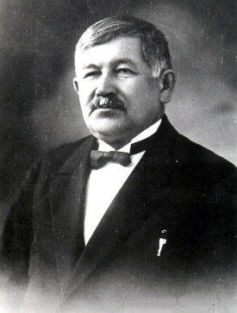
Гаяз Исхакый
Гыйльми әзерлеге урта, үзе ятим, фәкыйрь егерме биш яшьлек Габдулла Тукай һичбер кемнең өндәве, димләвеннән башка, халкы тарафыннан сөелеп җитеп, киң халык катлавының эченә, рухына сеңеп, халык шагыйре булып өлгергәндер. Менә шул милләтнең күңеленә манчып кына каләмене тибрәткән өчендер ки, Тукайның шигыре зыялыларыбыз мохитендә генә булып калмаенча, авылга җитеп, урамга, кырга, басуга чыгып, киң халык катлавыбызның малы булып өлгергәндер. Вә бик кыска еллар эчендә аның шигырьләре көйләп-көйләп, халык җырларыбыз белән ярышып, аларның урыннарын тота башлагандыр.

Slide 4
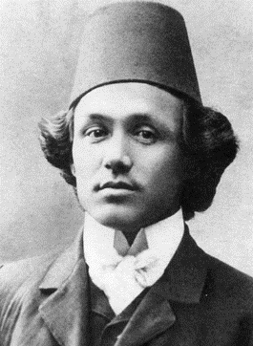
Сәгыйть Рәмиев
«Тукаев үлде...» дигән тавыш аз гына минутлар эчендә бөтен дөньяга җәелде. Вә колагына килеп кергән бер кешенең күңеленә бу сүз бик авыр бер хәсрәт аударды. Күтәрүе бик авыр. Ләкин... Тукайҗан! Эшләп калдырган зур вә гали эшләрең синең һич бер вакытта да үләчәк түгелләрдер. Эшләп калдырган гали эшләрең синең әбәди (мәңгелек), намың әбәдидер. Ул эш вә намың синең идеалларыңны, әлбәттә, вөҗүдкә китерергә һәр даим хезмәт итәчәкләрдер. Шуның белән без мөтәсәлли буламыз (юанабыз). Тыныч бул, дустым, өстендә йөргәндә авыр булган тупрак хәзер астында яшәгәндә сиңа җиңел булачагын беләмен! Хуш, гафу ит!

Slide 5
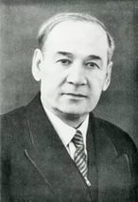
Нәкый Исәнбәт
Безнең әдипләребезнең, безнең шагыйрьләребезнең тормышлары бик шәптән булмаган. Аларны бу яктан бәхетле дип әйтеп булмый. Аларның күбесе тумыштан ятим булганнар. Тукай ятим, Мәҗит Гафури ятим, өстәвенә гарип. Акмулла ятим. Күп язучыларыбыз бичара, үксез кешеләр. Халкыбызның шагыйрьләре дворян баласы булып тумаган, тук тормышта үсмәгән. Безнең халык шагыйрьләре ташка баш бәреп, ташны баш белән ярып, тормышта үз юлын алганнар. Үз көчләре, үз тырышлыклары белән тарихыбызны, мирасыбызны өйрәнеп, традицияләребезне, рухи байлыкларыбызны барлап, шушы әдәбиятны торгызганнар.

Slide 6
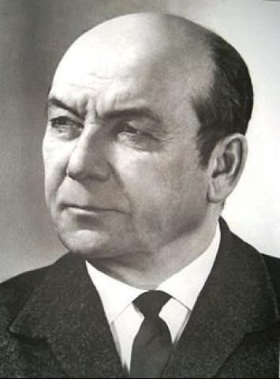
Гомәр Бәширов
Бүгенге көндә Габдулла Тукай күз алдыбызга үз заманының зур фикер иясе, кабатланмас талантка ия булган бөек шагыйрь, халык бәхете өчен еллар буена көрәшеп килгән үткен телле, батыр йөрәкле җәмәгать эшлеклесе булып килеп баса. Габдулла Тукай гомер буена халык сагышы белән сагышланып, аның борчуына кайгырып, шатлыгына куанып яшәде. Ул татар халкының хезмәт сөючән, тырыш халык булуы, киләчәккә якты өметләр баглап, шуның белән рухланып яшәве хакында, үзенең йөрәк ялкынын кушып, гасырлар буена сүнмәслек, сүрелмәслек соклангыч әсәрләр язып калдырды.

Slide 7
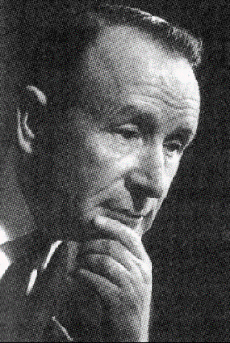
Сибгат Хәким
Тукай миңа бик иртә кергән. Ана сөте белән. Халык моңнарын тоя башлагач та. Татар халкы бар җирдә Тукай булган. Кайчан дигән сорауга халык сулышы белән дип кенә җавап бирә алам. Шулай булмаса, язарга мин "Пар ат"тан тотынмас идем. Миннән аның беркайчан да чыкканы да юк. Хәтта Дугада да... Сугышлар да мине аннан биздерә алмады. Нигә ул миннән чыкмый? Аңлатуы читен. Татарда Тукай туганы өчен куанам. Рухымның Тукай белән очрашуына куанам. Олыгайган саен, күңелгә бер курку урнаша бара. Мин аннан бик авыр аерылырмын шикелле.

Slide 8
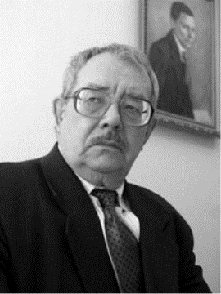
Туфан Миннуллин Рождение Тукая было не случайной щедростью природы. Оно было закономерным явлением. Время породило Тукая. Поэт жил и творил в окружении целой плеяды одаренных, талантливых, высокообразованных беспокойных представителей национальной интеллигенции, таких как Ф.Амирхан, Х.Ямашев, Г.Камал, Г.Ибрагимов и др. Будучи самой яркой звездой среди них, он прекрасно осознавал свою миссию в жизни татарского народа. Гениальные слова Некрасова «поэтом можешь ты не быть, но гражданином быть обязан» были и для Тукая жизненным кредо.

Slide 9
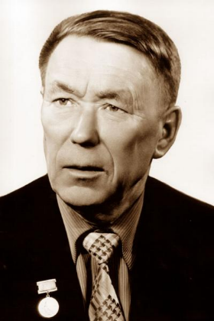
Миклай Казаков (1918-1989) – марийский поэт. Народный поэт Республики Марий Эл,
лауреат Госпремии СССР
Габдулла Тукай звал нас к содружеству, совместной борьбе за новое. Марийцы и другие соседи Татарстана воспринимают сегодня Тукая как свое родное, сердечное, близкое. Поэтому можно с уверенностью сказать, что Тукай стал истинным интернациональным поэтом.

Slide 10
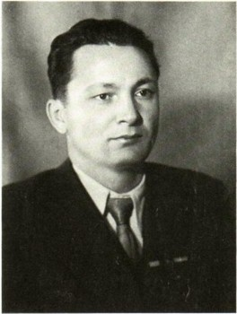
Мирсает Миршахар - таджикский писатель
Имя гениального сына татарского народа Габдуллы Тукая дорого и таджикскому народу. Он служил мостиком между великими мыслителями России и молодой, только что проснувшейся интеллигенцией Средней Азии, в том числе Таджикистана. Он является вечно любимым и вечно живым поэтом наших народов.

Slide 11
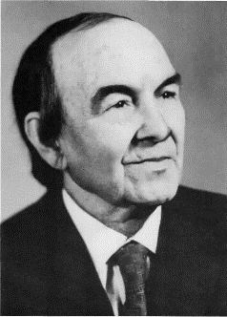
Сәйфи Кудаш
Бик авыр шартларда җиң сызганып иҗади эшкә керешкән егерме яшьлек Тукай гомеренең соңгы көненә кадәр тулы булмаган сигез ел вакыт эчендә алты-җиде газета-журналга мөхәррирлек иткән. Үз халкының тормышын һәм заманын чагылдырган үлемсез әсәрләр язып калдырган. Мәктәпләр өчен дәреслекләр төзегән, халык иҗаты буенча гыйльми-тикшеренү эшләре алып барган.
Күкрәк киереп, синең кебек җырлармын мин, Яшьлегемне нурың белән нурлармын мин; Синең кебек ямь сөярмен, нур сөярмен, Чүплектәге чүп-чарларга кунмамын мин!

Slide 12
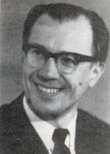
Шәүкәт Галиев
Тукаебыз
Иманыбыз – Аңыбыз, Тукай – рухи Җаныбыз, Дөньяларда – Даныбыз, Онытмабыз Аны без!
Тукай ягы, шигъри кыйбла булып, Халык мәхәббәтен казанды. Казан арты иде... Бу якты як Хәзер инде алды Казанның!

Slide 13
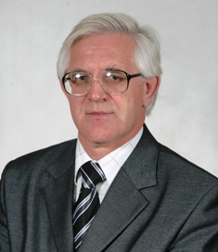
Рафис Корбан
Тукай
Тының бетеп, буылып йөткерәсең. Кургашын күк авыр, һай, тормыш. Бар шатлыгың – халкың, халкың, диеп, Күкрәгеңдә тибә асыл кош.
Төн кичәсең ничә сират аша. Кичәрсеңме соңгы күперне? Кемгәдер чир – йөткерек, Сиңа – шигырь, Йөткерәсең соңгы шигъреңне.
Ап-ак җәймә – аккош канатымы? – Син ятасың баштан ябынып. Күтәр әле, аккош, канатыңны, Очсын әле шагыйрь кагынып.
Тик тарсынып тимер читлек эчен, Канаткан ул көчле канатын. Ачар аңа читлек ишекләрен Чахоткалы язгы кара таң.
Һәм очар ул, очар. Канат очы Бәгырьләргә узар кагылып. Китәр чахоткалы черек яздан. Һәм һәр язда кайтыр сагынып.

Slide 14
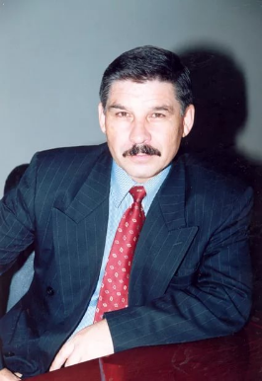
Роберт Миңнуллин
Тукай минем яшьтә үлгән...
Тукай минем яшьтә үлгән. Үләсен ул алдан белгән. Сүнгән чакта шуңа күрә Моңлы җанын безгә бүлгән.
Күпме күңел киләчәккә, Мәңгелеккә илтә аны... Миндә дә бит аз булса да Яна һаман Тукай җаны.
Төбәп карый күңелемә Рәсеменнән япь-яшь даһи – Минем яшь тә җиткән аңа Даһи булыр өчен бакый!
Ә мин янам, янам, янам... Юк әлегө башка чарам. Кыенсына-кыенсына Тукай яшен узып барам.

Slide 15
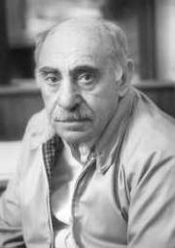
Семен Липкин
(1911–2003) – рус шагыйре, тәрҗемәче, Татарстанның Г.Тукай исемендәге Дәүләт бүләге лауреаты
Без Тукайның даһилегенә таң калабыз. Аның даһилегенә гаҗәпләнү белән берлектә, без шул ук вакытта бу даһинең бик тиз үсеп җитүенә гаҗәпләнәбез. Чөнки бит безнең белүебезчә, асылда бу - бик яшь шагыйрь. Тукайның, үзе яшь егет кенә булса да, укучы алдында, туган халкы алдында җаваплылык тоюына да гаҗәпләнергә кирәк. Ул халык өчен язган. Шуңа күрә аның зур булмаган томында татар кайгысы, татар күзаллавы, татар юморы, татар уйлары, татар көнкүреше, татарның киләчәккә омтылышы яши.

Slide 16
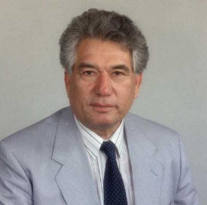
Чыңгыз Айтматов
(1928-2008) – кыргыз язучысы, Ленин (1963) һәм СССР Дәүләт премияләре лауреаты, Кыргызстанның халык шагыйре
Тукай талантының җитлеккән камиллеге таң калдыра, кайвакыт ул җир йөзендә 27 түгел, ә бәлки 270 ел яшәгән кебек тоела. Аның фикер көче һәм зирәклеге шундый. Бу бөек шагыйрь, бөек әдипнең гаҗәеп сәяси сизгерлек һәм социаль аң күрсәтүе дә хәйран калдыра. Ул милләтне алга тартучы, аның яңарышы өчен көрәшүчеләр арасында була. Тукайның әһәмияте шунда: ул үз халкының тарихы һәм мәдәниятен яңадан бәяләүгә ирешә. Бу – шәхеснең бөек казанышы, әдипнең бөек казанышы.

Slide 17
Игътибарыгыз өчен рәхмәт!

